Slide 1
Team D_Front
화면설계서
2018. 05. 31

Slide 2
Revision History
버전 | 변경 내용 | 작성자 | 검수자 | 일자

Slide 3
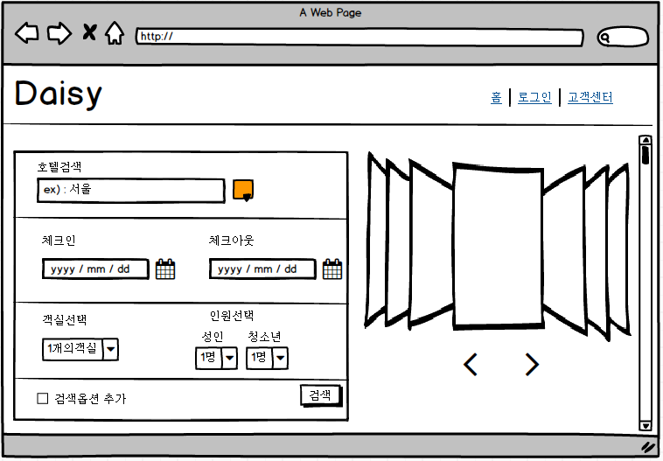
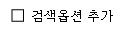
호텔 검색 페이지
이승민
1 | 검색하는 기술의 영역(원하는 지역의 일부분을 입력해도 주황색버튼을 누르면 입력한 단어와 연관되어있는 지역들을 출력함)
2 | 2.1 날짜를 선택하는 부분 중, 체크인 날짜를 지정하는 영역
 | 2.2 날짜를 선택하는 부분 중, 체크아웃 날짜를 지정하는 영역
3 | 3.1 한번에 예약 할 객실의 수를 지정하는 영역(화살표를 누르면 객실의 개수 선택가능)
 | 3.2 예약 할 인원을 지정하는 영역(화살표를 누르면 원수 지정가능, 성인, 유아도 지정가능)
4 | 세부적으로 호텔을 검색하고 싶을 때, 사용자가 검색조건을 늘릴 수 있게하는 기능
5 | 5-1 홈페이지 메인화면으로 이동
 | 5-2 로그인을 시도 할 수 있는 기능
 | 5-3 고객센터페이지로 이동함
6 | 인기 있는 상품들을 관리자가 수동적으로 호텔상품을 전시하는 부분, 밑의 화살표를 누르면 이미지가 넘어간다.
특이사항
5
5-1
5-2
5-3
6
1
2
2-1
2-2
3
3-1
3-2
4

Slide 4
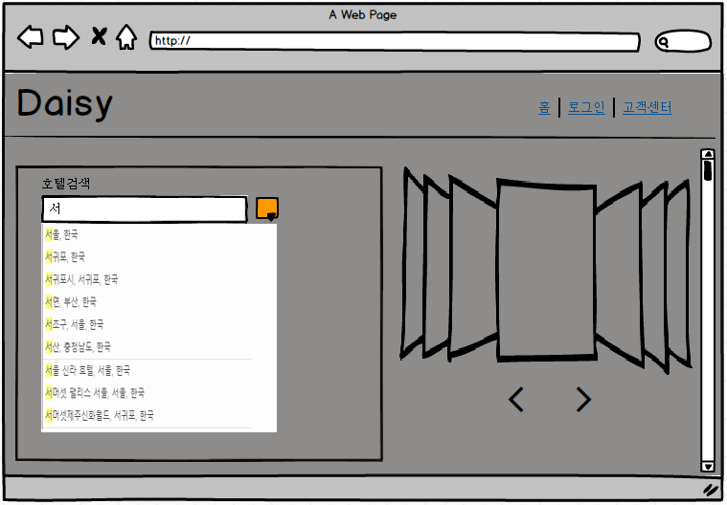
호텔 검색 페이지 (호텔 검색)
이승민
1 | 검색하는 기술의 영역(검색단어 중 일부만 입력해도 연관검색어가 출력)
특이사항
검색단어의 일부를 입력하고 주황색 버튼을 누르면 단어와 연관된 지역을 출력함
1

Slide 5
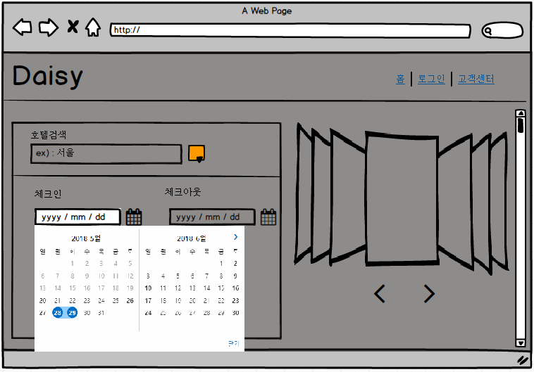
호텔 검색 페이지 (체크인)
이승민
1 | 체크인 입력 창 옆의 달력표시를 누르면 달력을 출력함
특이사항
이번달과, 다음달을 출력하며 오늘날짜 이후만 선택가능
1

Slide 6
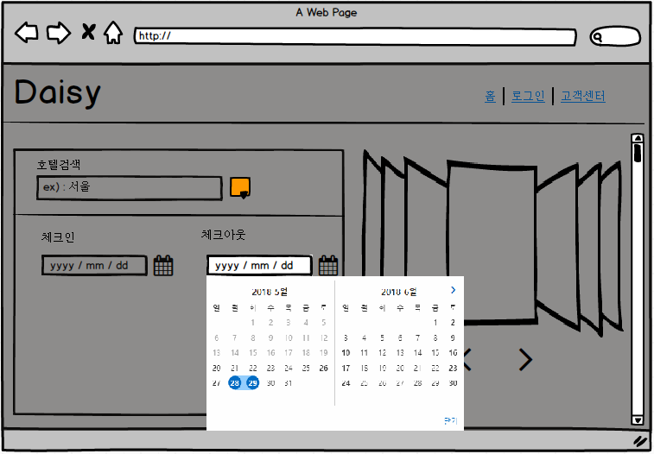
호텔 검색 페이지 (체크아웃)
이승민
1 | 체크인 입력 창 옆의 달력표시를 누르면 달력을 출력함
특이사항
이번달과, 다음달을 출력하며 체크인 날짜 이후만 선택가능
1

Slide 7
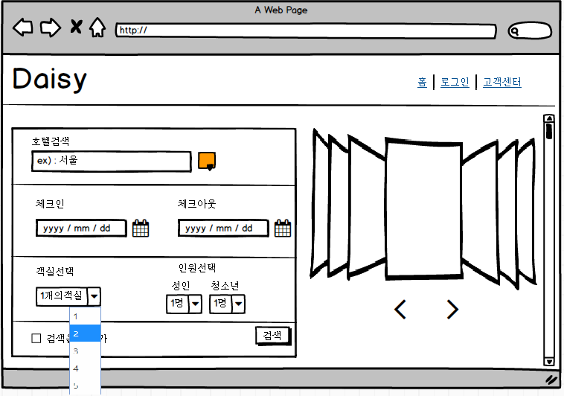
호텔 검색 페이지 (객실 선택)
이승민
1 | 한번에 예약할 객실의 개수를 지정합니다.
특이사항
화살표버튼을 누르면 1~5의 숫자가 출력됨
1

Slide 8
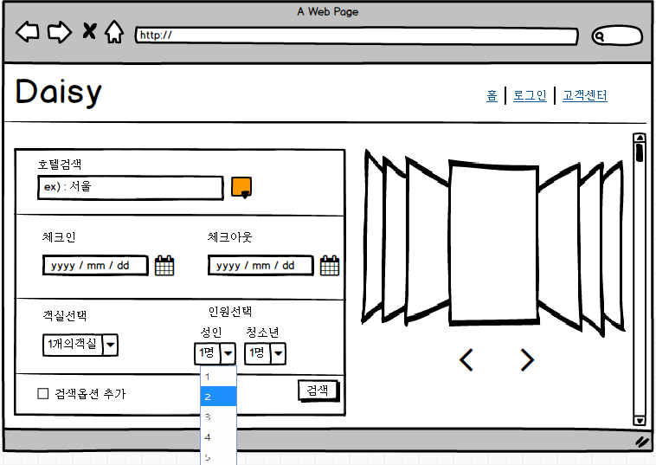
호텔 검색 페이지 (인원 선택)
이승민
1 | 예약할 객실의 성인의 인원 수를 지정합니다.
특이사항
인원이 추가 될 때마다 추가금액이 발생할 예정
1

Slide 9
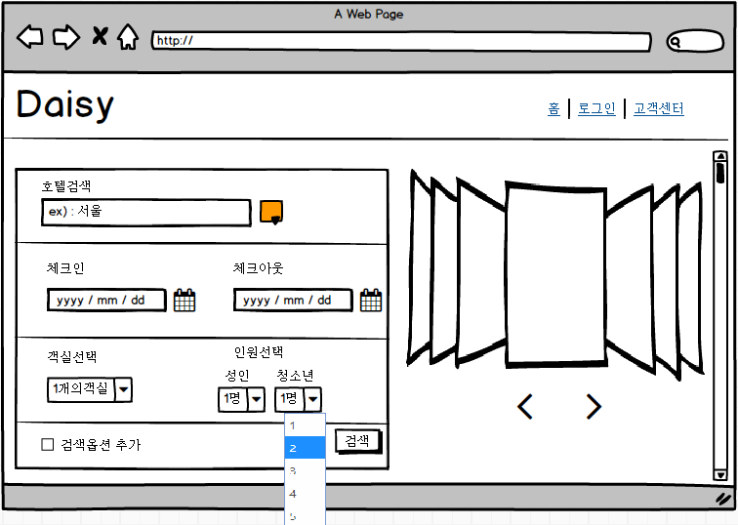
호텔 검색 페이지 (인원 선택)
이승민
1 | 예약할 객실의 청소년의 인원 수를 지정합니다.
특이사항
인원이 추가 될 때마다 추가금액이 발생할 예정
1

Slide 10
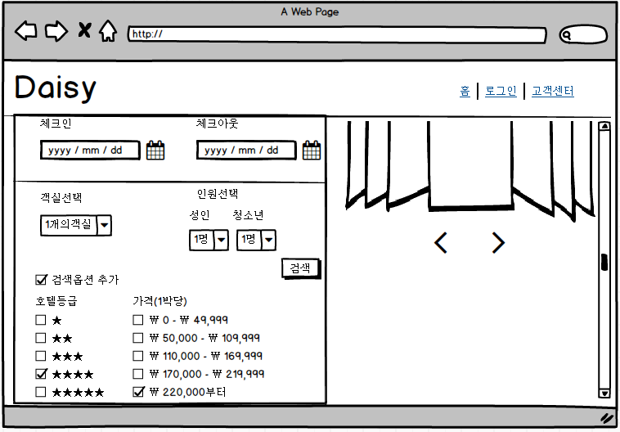
호텔 검색 페이지 (인원 선택)
이승민
1 | 검색옵션 추가버튼을 누르면 체크가 활성화되고, 그 아래로 호텔등급, 가격을 사용자가 원하는 대로 지정할 수 있다.
특이사항
인원이 추가 될 때마다 추가금액이 발생할 예정
1

Slide 11
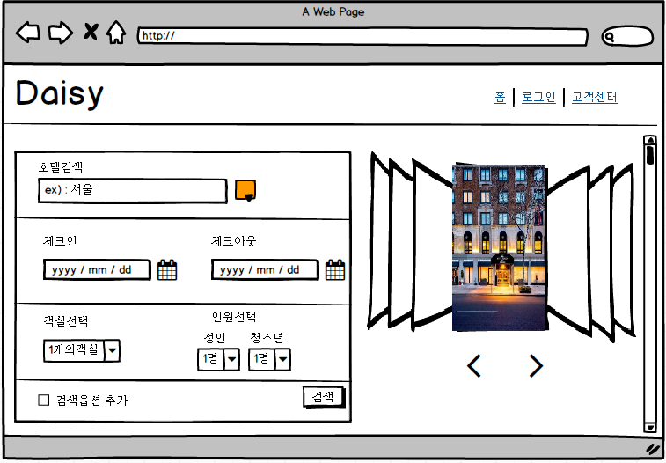
호텔 검색 페이지 (인원 선택)
이승민
1 | 인기호텔을 미리 볼 수 있도록, 슬라이드쇼로 전시함(관리자가 수동적으로 관리합니다.)
특이사항
슬라이드의 이미지 클릭시, 그 호텔의 예약페이지로 이동함
1

Slide 12
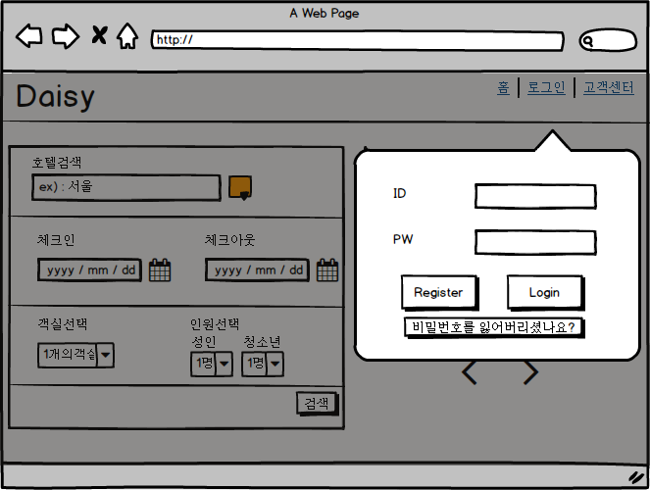
로그인 페이지
김건우
1 | 사용자의 아이디와 비밀번호를 입력할 수 있는 영역 로그인 이후에는 해당 부분이 ‘마이 페이지’, ‘로그아웃’ 으로 변경됨
2 | 2.1 – 회원가입 페이지로 넘어감
 | 2.2 – 로그인 승인 요청
 | 2.3 – 비밀번호 찾기 페이지로 이동함
특이사항
1
2
2-1
2-2
2-3

Slide 13
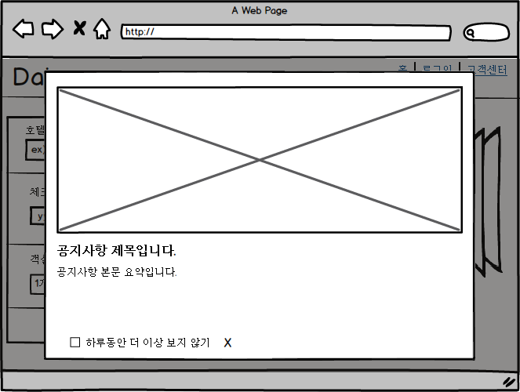
공지사항 페이지
김건우
1 | 메인 페이지를 띄울 경우 혹은 상단 바의 공지사항을 클릭 할 경우 뜨는 창
2 | 관리자가 지정한 공지사항의 배너 이미지가 들어가는 영역
3 | 공지사항의 제목과 본문요약이 들어가는 항목
4 | 해당 체크박스에 체크할 경우 페이지를 24시간 동안 자동으로 다시 띄우지 않게 함
특이사항
1
2
3
4

Slide 14
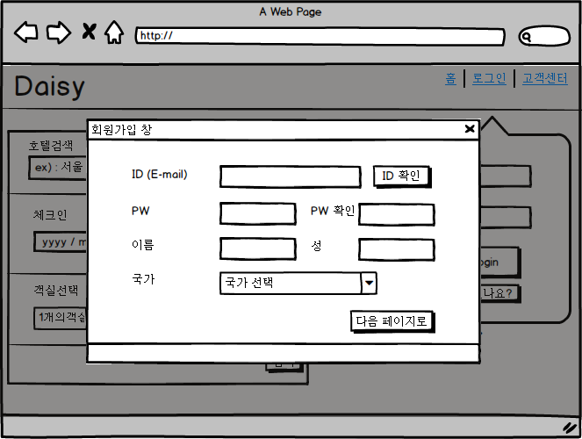
회원가입 페이지
김건우
1 | 아이디를 이메일 형식으로 받아서 저장함 ID 확인 버튼을 누르면 해당 이메일이 중복된 이메일인지를 확인함 반드시 입력하여야 하며, 중복되어서는 안된다.
2 | 사용자의 비밀번호를 입력하는 공간 비밀번호는 대소문자 구분이 되며 5글자 이상이어야 함 반드시 입력하여야 함, 비밀번호와 비밀번호 확인의 값의 동일여부 확인
3 | 이름과 성을 입력하는 공간 반드시 입력하여야 함
4 | 사용자 국가를 선택하는 콤보박스 클릭 시 국가 목록이 나오며, 선택 시 해당 국가로 지정 가능
5 | 회원가입 확인 버튼
특이사항
1
2
3
4
5

Slide 15
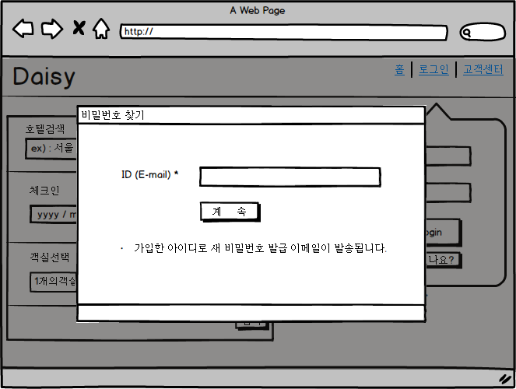
비밀번호 찾기 페이지 – 이메일 확인
김건우
1 | 비밀번호를 찾기 위해 이메일을 입력함 확인 버튼을 누를 시 이메일 존재 여부 확인
2 | 입력한 아이디의 존재 확인 후 메일로 전달 새 비밀번호를 발급 받을 수 있는 양식을 입력한 사용자의 이메일로 전송함 발송 한 뒤에는 해당 이메일 계정에 직접 로그인 하여 수신한 메일을 통해 발급받음
특이사항
1
2

Slide 16
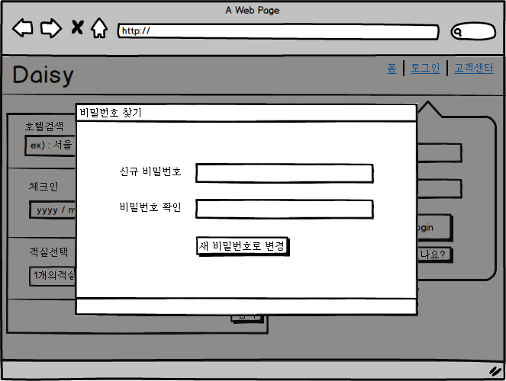
비밀번호 찾기 페이지 – 신규 비밀번호 입력 및 변경
김건우
1 | 1.1 – 신규 비밀번호 입력
 | 1.2 – 신규 비밀번호 확인 신규 비밀번호는 두 값이 일치해야 함
2 | 비밀번호 찾기 확인
특이사항
1
1-1
1-2
2

Slide 17
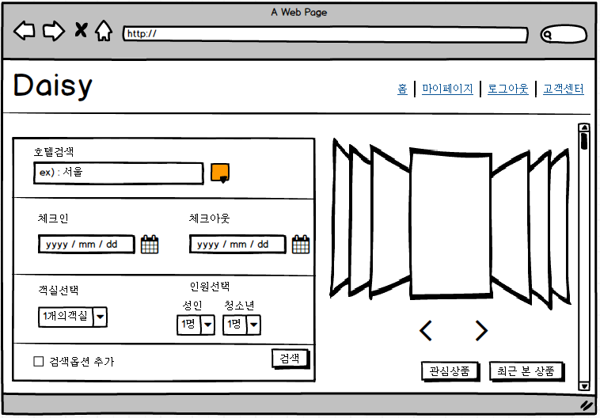
호텔 검색 페이지 – 로그인 이후
이승민
1 | 1.1 홈페이지 메인화면으로 다시 이동함
 | 1.2 마이페이지로 이동해서 회원정보, 예약정보 등을 열람가능
 | 1.3 로그아웃 기능
 | 1.4 고객센터로 이동함, 문의사항,Q/A기능 이용가능
2 | 관심상품으로 등록한 상품들의 목록으로 이동하는 버튼
3 | 최근 본 상품들의 목록으로 이동하는 버튼
특이사항
비로그인화면과, 로그인화면의 차이점을 주로 설명한 화면임
1
1-1
1-2
1-3
1-4
2
3

Slide 18
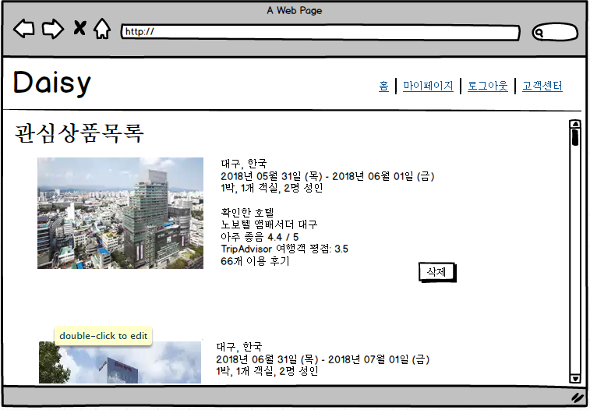
호텔 검색 페이지 – 관심상품 목록
이승민
1 | 관심상품이 출력되어있음(오른쪽아래 부분의 삭제 버튼을 누르면 관심상품목록에서 삭제가능)
특이사항
이 페이지는 첫 메인화면에서 로그인 후, ‘관심상품’ 버튼을 클릭하면 이동하게되는 페이지를 설계한것입니다.
1

Slide 19
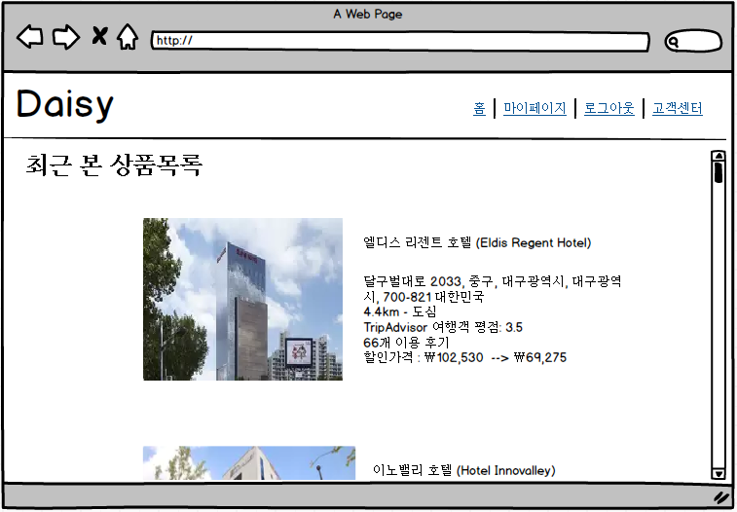
호텔 검색 페이지 – 최근 본 상품 목록
이승민
1 | 최근 검색한 5개를 출력해 줌(단, 5개 이상으로 넘어가면 오래된 순으로 삭제되어서, 최근 5개만 출력함)
특이사항
이 페이지는 첫 메인화면에서 로그인 후, ‘최근 본 상품’ 버튼을 클릭하면 이동하게되는 페이지를 설계한것입니다.
1

Slide 20
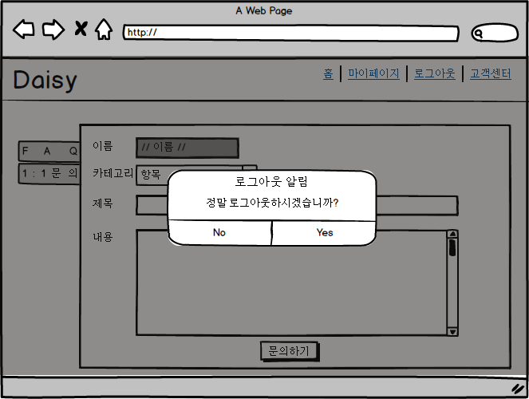
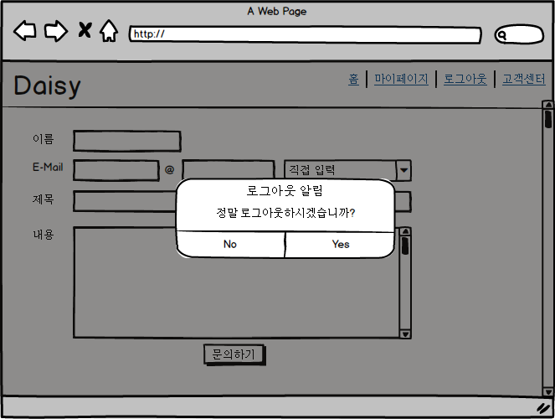
로그아웃 페이지
김건우
1 | 1.1 – 로그아웃 취소 버튼
 | 1.2 – 로그아웃 확인 버튼 로그아웃 시 우상단 메뉴의 경우 로그인 이전 상태와 같게 바뀜
특이사항
1
1-1
1-2

Slide 21
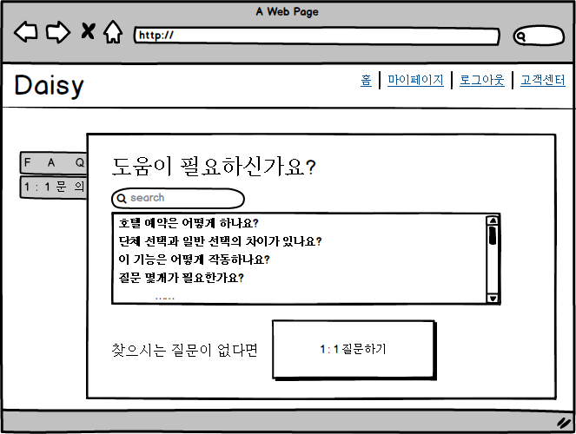
FAQ 페이지 – FAQ 메인
김건우
1 | 1.1 – 주로 찾는 질문에 대한 페이지
 | 1.2 – 1:1 문의 페이지
2 | 2.1 - 주제에 대해 입력하면 주로 찾는 질문이 조회수 순서대로 나열됨 질문의 조회수를 받는 항목이 필요함
 | 2.2 주로 찾는 질문들의 목록을 나타내는 항목
3 | 주로 찾는 질문이 없을 경우 나타남
특이사항
1
1-1
2
1-2
2-1
2-2
3

Slide 22
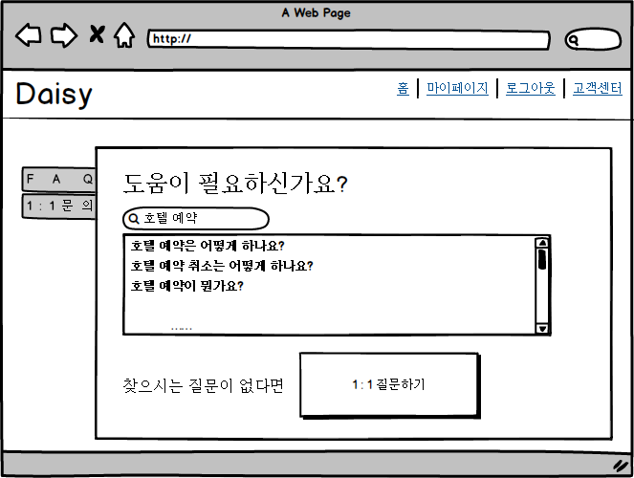
FAQ 페이지 – 자주 찾는 질문 검색
김건우
1 | 1.1 - 주제에 대해 입력하면 주로 찾는 질문이 선호도 순서대로 나열됨
 | 1.2 주로 찾는 질문들의 목록을 나타내는 항목
특이사항
1
1-1
1-2

Slide 23
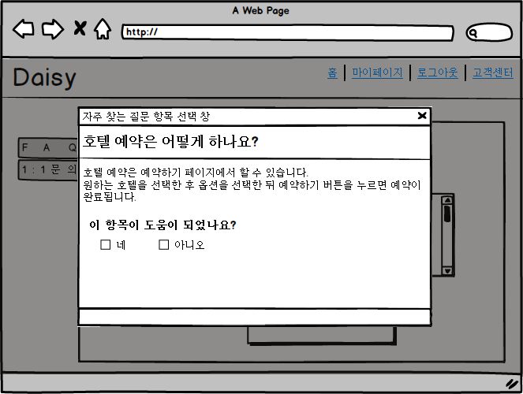
FAQ 페이지 – 자주 찾는 질문 검색 상세
김건우
1 | 1.1 – 질문의 제목과 본문 내용 구분하여 보여줌
 | 1.2 – 해당 자주 찾는 질문에 대한 답변에 대한 평가
특이사항
1
1-1
1-2

Slide 24
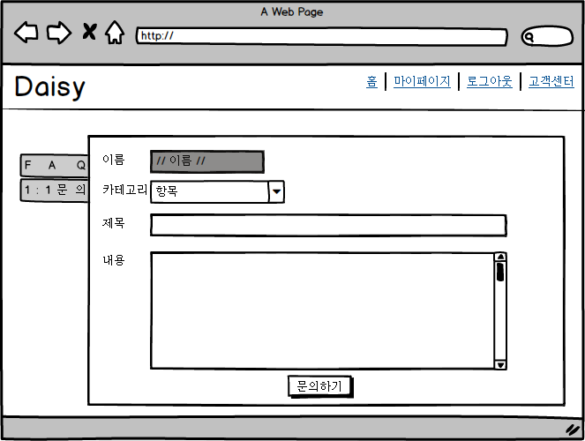
1:1 문의 페이지 - 본문
김건우
1 | 회원의 정보를 자동으로 받아옴
2 | 카테고리 선택 항목 카테고리는 문의 항목을 선택할 수 있으며, 예약 관련 혹은 개인이 문의할 내용 선택
3 | 제목 및 내용을 입력받아 하단의 문의하기 버튼을 통해 데이터로 저장함
4 | 문의하기 확인 버튼
특이사항
1
1
2
3

Slide 25
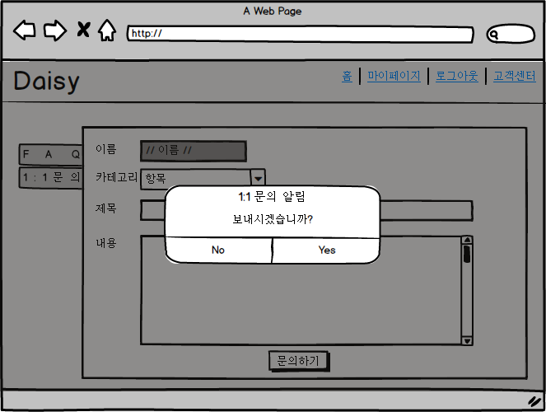
1:1 문의 페이지 - 전송
김건우
1 | 1.1 – 문의 발송 취소 버튼
 | 1.2 – 문의 발송 확인 버튼 취소 시 내용은 지워지지 않은 채 해당 알림 창만 닫음
특이사항
1
1-1
1-2

Slide 26
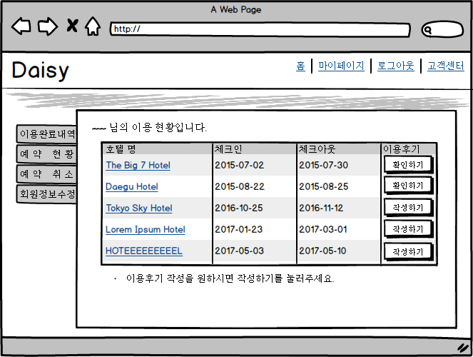
마이 페이지 – 이용 완료내역
김건우
1 | 1.1 - 과거 이용했던 이력에 대한 정보를 제공하는 페이지
 | 1.2 - 현재 사용자가 예약한 호텔에 대한 정보 마이 페이지에 처음 들어갈 경우 표시되는 페이지
 | 1.3 - 예약한 곳에 대해 취소하는 페이지
 | 1.4 - 회원 정보를 수정할 수 있는 페이지
2 | 회원이 이용한 호텔 이력 출력 이용후기의 ‘확인하기’를 누를 시 작성한 후기를 띄움 ‘작성하기＇를 누를 시 해당 호텔의 후기를 작성하는 페이지로 이동함
특이사항
1
1-1
2
1-2
1-3
1-4

Slide 27
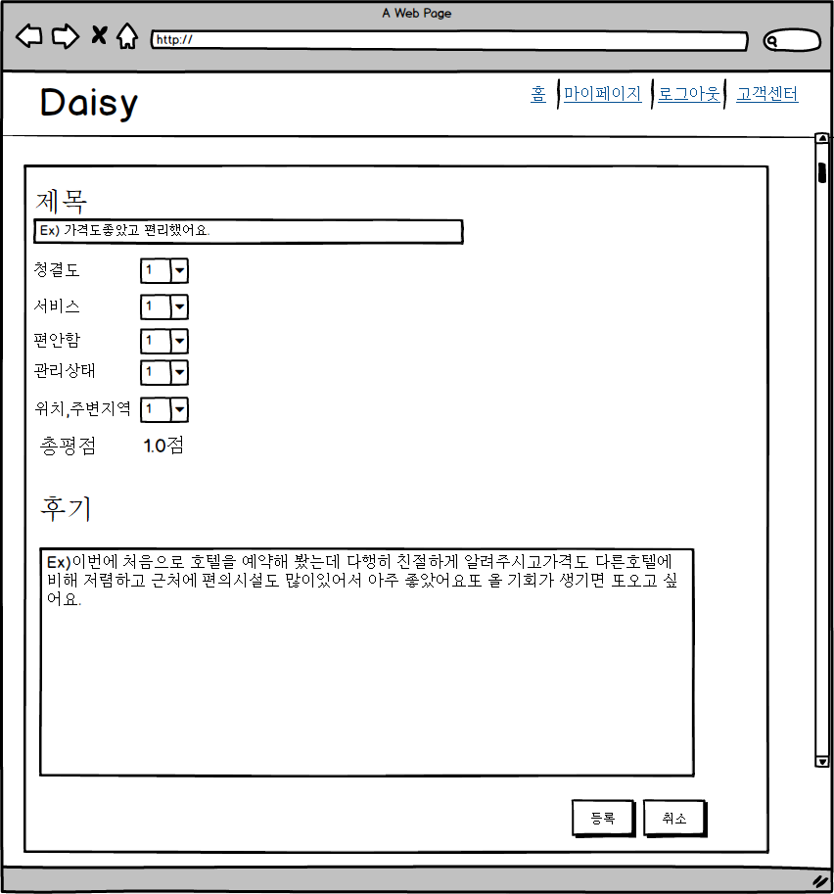
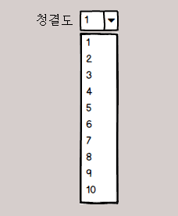
후기작성
1 | - 호텔 이용에대해 자신이 느낀점을 1~10점까지 선택할수 있다.
2 | 호텔에 대한 후기를 적는 공간이다.
3 | 등록버튼을 누르면 등록되고 취소버튼을 누르면 이전페이지로 돌아간다.
4
5
6
7
8
9
10
특이사항
1
2
3

Slide 28
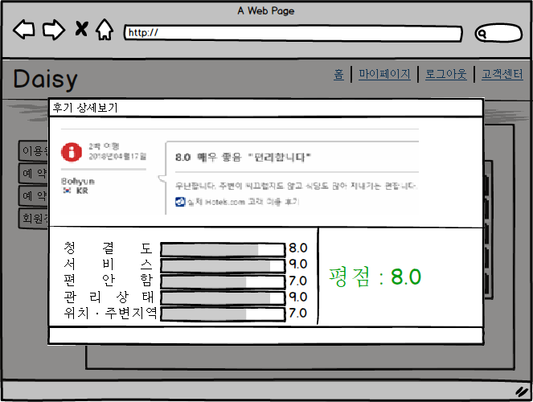
마이 페이지 – 이용 완료내역 - 후기
김건우
1 | 회원이 작성한 후기를 보여주는 창
2 | 회원이 작성한 항목 별 평점을 보여주는 창
3 | 종합 평점을 보여주는 창
특이사항
1
2
3

Slide 29
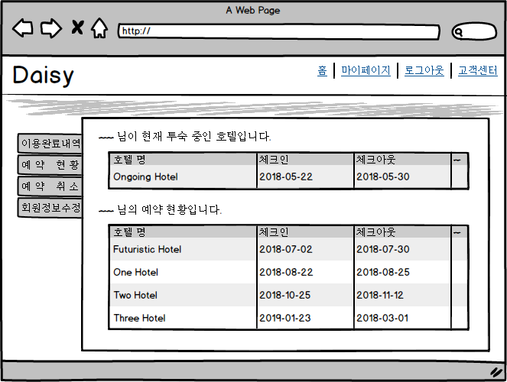
마이 페이지 – 예약 현황
김건우
1 | 회원이 이용한 호텔 이력 출력
2 | 회원이 이용할 호텔 이력 출력 오늘 날짜가 체크인 기간을 지날 경우 1번 영역으로 데이터를 이동
특이사항
1
2

Slide 30
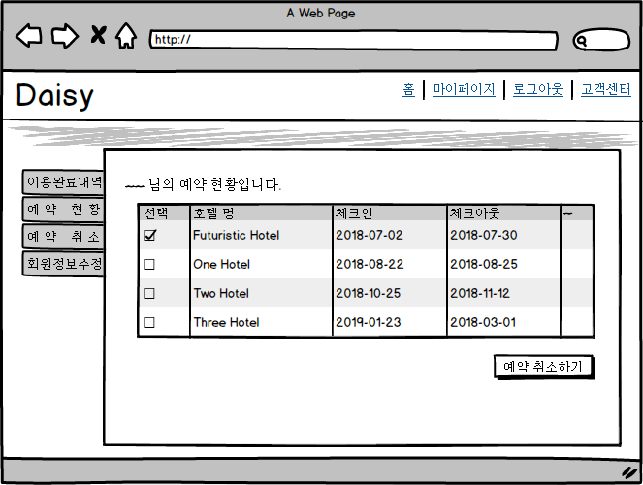
마이 페이지 – 예약 취소
김건우
1 | 예약 취소를 위한 칼럼 선택
2 | 예약 취소하기 확인 버튼 데이터베이스에서 그냥 삭제해 버릴 경우 다른 문제가 생길 수 있으니 개별 보관하여 관리할 수 있게끔 함
특이사항
1
2

Slide 31
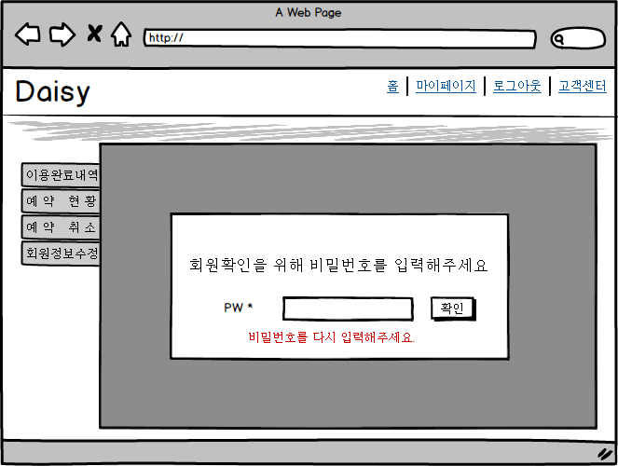
마이 페이지 – 회원정보 수정 – 회원 확인
김건우
1 | 회원정보 수정하기 전 비밀번호 확인을 위한 영역
2 | 비밀번호를 입력한 후 엔터를 누르면 확인 절차 수행 확인시 비밀번호가 맞지 않을 경우, 아래에 붉은 색으로 비밀번호 재입력 메시지 호출
3 | 입력한 비밀번호가 본인 비밀번호가 맞는지 확인
특이사항
1
2
3

Slide 32
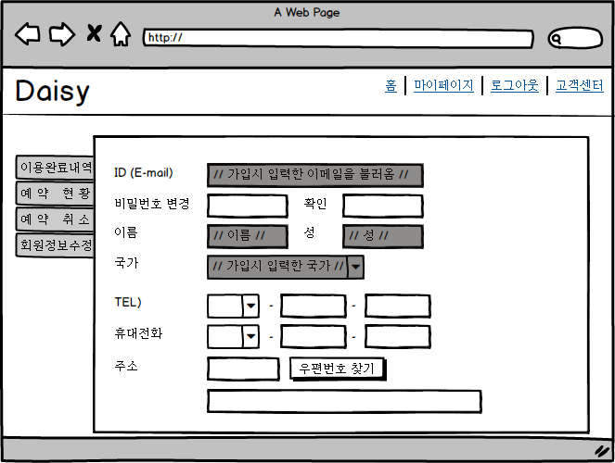
마이 페이지 – 회원정보 수정 - 상세
김건우
1 | 1.1 – 회원가입 시 입력한 사용자의 아이디 받아오기 아이디는 변경할 수 없음
 | 1.2 – 비밀번호를 변경하고자 할 경우 원하는 비밀번호 입력 시 해당 비밀번호로 변경됨 빈 칸으로 둘 경우 변경하지 않음
 | 1.3 – 회원가입 시 입력한 사용자의 이름 받아오기 사용자 이름은 변경할 수 없음
 | 1.4 – 회원가입시 입력한 국가를 받아옴 국가는 선택할 시 변경 가능함
2 | 개인 상세정보의 입력 항목
특이사항
1
1-1
1-2
1-3
2

Slide 33
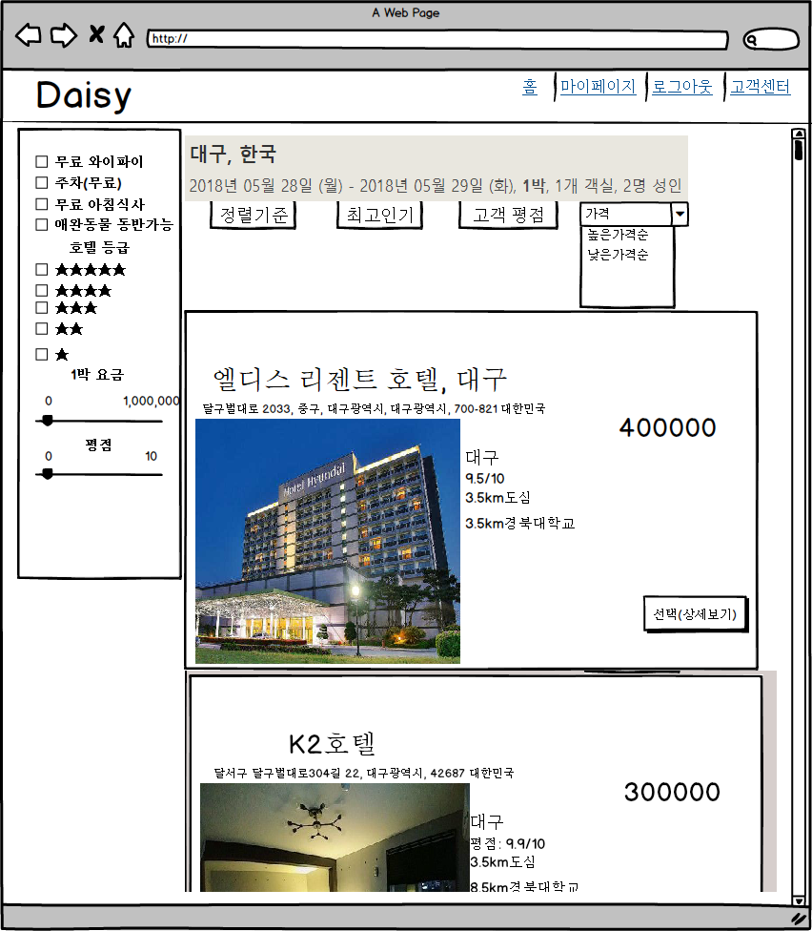
검색결과에 대한 필터 기능(검색문 받아오기)
1 | -메인 화면에서 호텔 검색시 입력된 지역 ,체크인,체크아웃,객실,인원수의 내용이 보여지는 문구이다.
2
3
4
5
6
7
8
9
10
특이사항
1

Slide 34

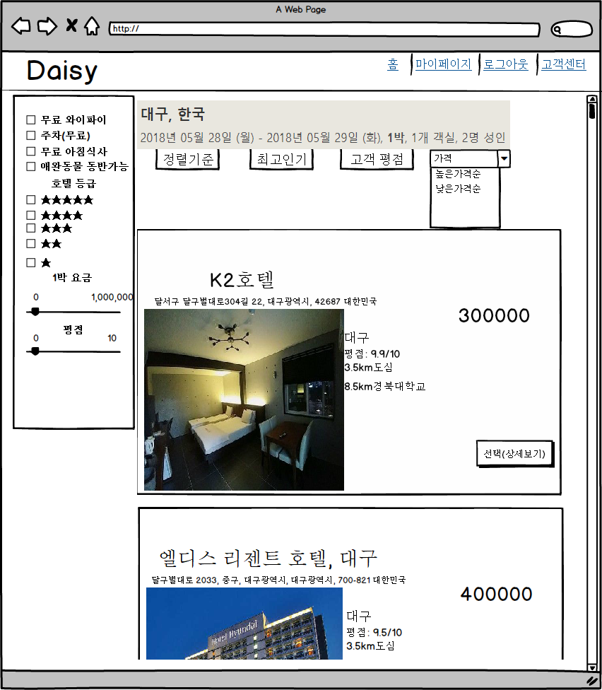
검색결과에 대한 필터 기능(최고 인기순)
1 | -1 클릭시검색된 호텔들 중에서 최고인기(예약완료가 가장 많은순)으로 정렬되어 나오는 기능이다.
2
3
4
5
6
7
8
9
10
특이사항
1
1

Slide 35
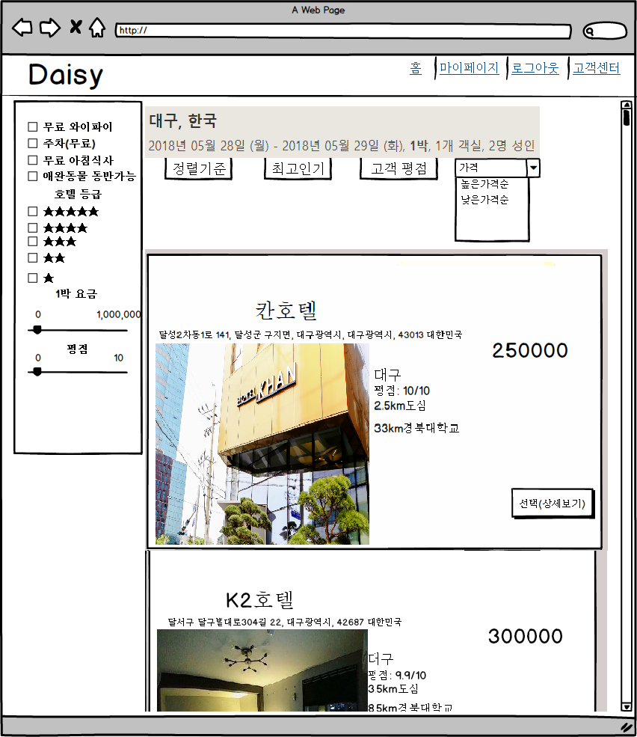
검색결과에 대한 필터 기능 (고객 평점순)
1 | -1 클릭시검색된 호텔들 중에서 고객평점이 가장 높은 순으로 정렬되어 나오는 기능이다.
2
3
4
5
6
7
8
9
10
특이사항
1
1

Slide 36
검색결과에 대한 필터 기능 (가격순)
1 | -1 클릭시 검색된 호텔들 중에서 가격순으로 정렬하는 기능이다 가격이 가장 높은 순,낮은 가격순으로 정렬 할 수 있으며 보이는 화면은 높은 가격순으로 정렬하는 기능이다.
2
3
4
5
6
7
8
9
10
특이사항
1
1

Slide 37
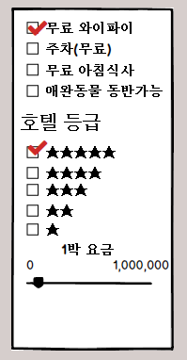
검색결과에 대한 필터 기능
1 | -검색된 호텔 중에서 가격, 등급,평점, 아침식사 제공, 와이파이, 주차장 여부 들을 통해 자신이 원하는 결과값을 얻을수있다.
2 | -호텔의 이름과,이미지,지역,근처건물표시
3 | -클릭 시 상세 페이지로 넘어가며 호텔에 대한 객실정보,가격,체크인,체크아웃을 선택하여 예약 할 수 있는 페이지이다.
4
5
6
7
8
9
10
특이사항
1
Check box
2
1
Check box
3
2

Slide 38
검색결과에 대한 가격
1 | -호텔검색시 나오는 가격은 그 호텔에대한 가격중 제일 싼 객실의 가격을 반영합니다.
2
3
4
5
6
7
8
9
10
특이사항
1
1

Slide 39
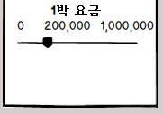
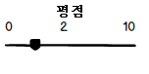
검색결과에 대한 필터 기능
1 | - 요금과 평점의 경우 슬라이드 바를 통한 범위를 지정하여 검색 가능 기능 추가
2
3
4
5
6
7
8
9
10
특이사항
1
1
Slider bar

Slide 40
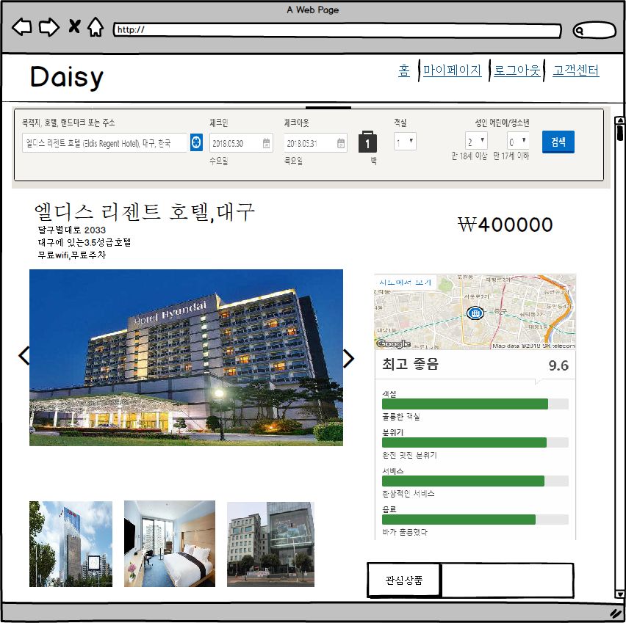
선택한 호텔에 대한 내용과 재 검색 기능
1 | -호텔검색에 사용했던 내용들이 미리 채워져 있고 여기서 다시 재 검색을 할수있다.
2
3
4
5
6
7
8
9
10
특이사항
1

Slide 41
선택한 호텔에 대한 내용과 재 검색 기능
1 | -호텔에 대한 위치,가격,옵션들을 간략하게 보여주는 기능
2
3
4
5
6
7
8
9
10
특이사항
1

Slide 42
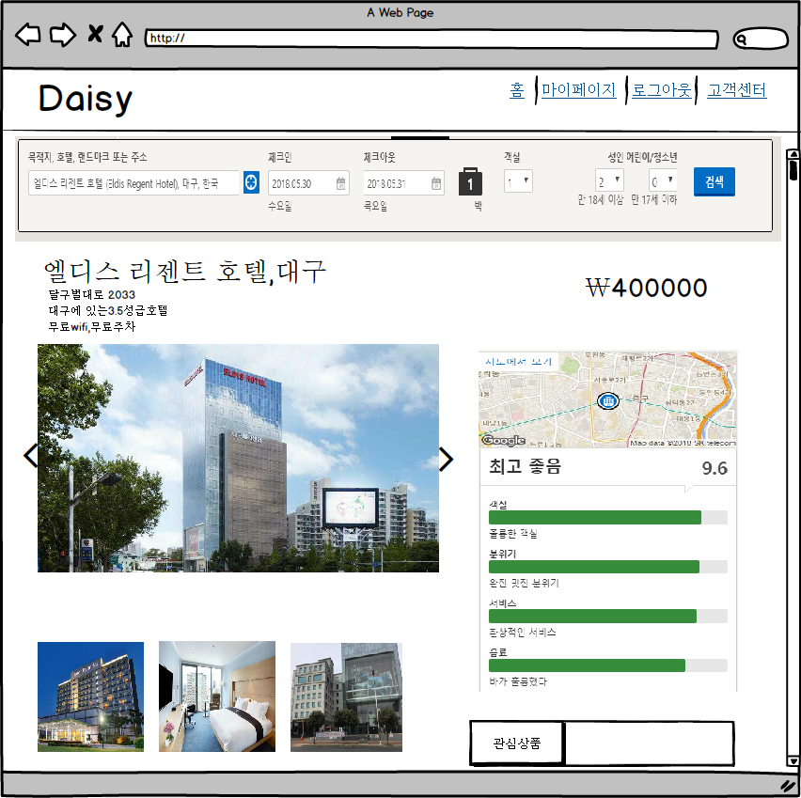
선택한 호텔에 대한 상세정보(이미지 슬라이더)
1 | 호텔 사진,객실내부 사진 등을 이미지 슬라이더로 볼 수 있다.(호텔 사진 등은 호텔에서 받아온 사진을 사용 )
2
3
4
5
6
7
8
9
10
특이사항
1
Image Slider
1

Slide 43
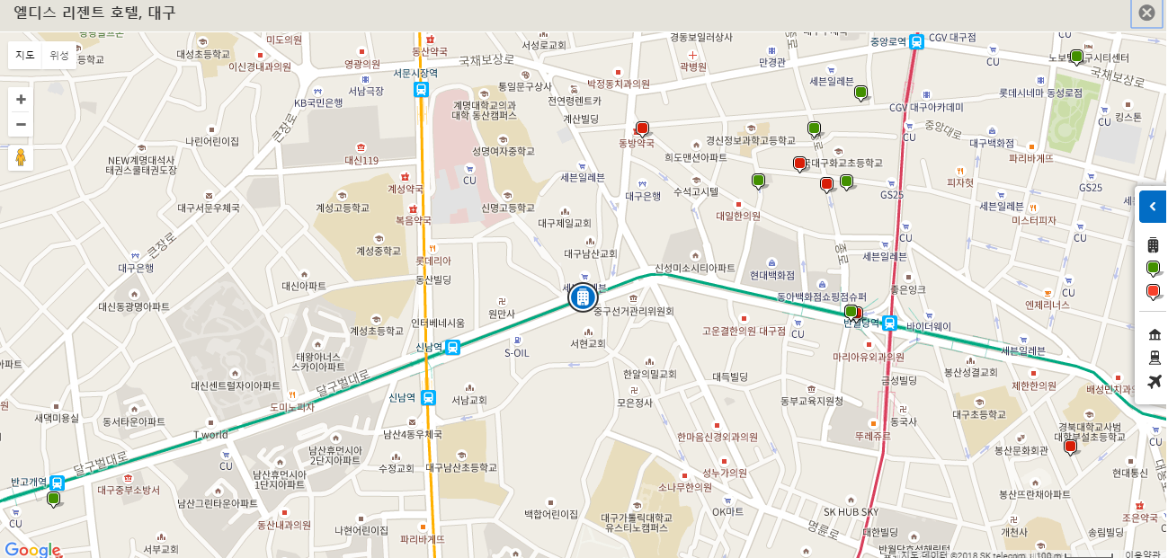
선택한 호텔에 대한 상세정보(지도 정보)
1 | -호텔의 지도를 보여주고 클릭시 상세 보기 기능 제공(구글 지도와 연동)
2
3
4
5
6
7
8
9
10
특이사항
1
1

Slide 44
선택한 호텔에 대한 상세정보(평점)
1 | -선택한 호텔의 전체적인 평점을 보여주고 클릭시 팝업창이 뜨며 작성된 후기를 볼 수 있다.
2
3
4
5
6
7
8
9
10
특이사항
1

Slide 45
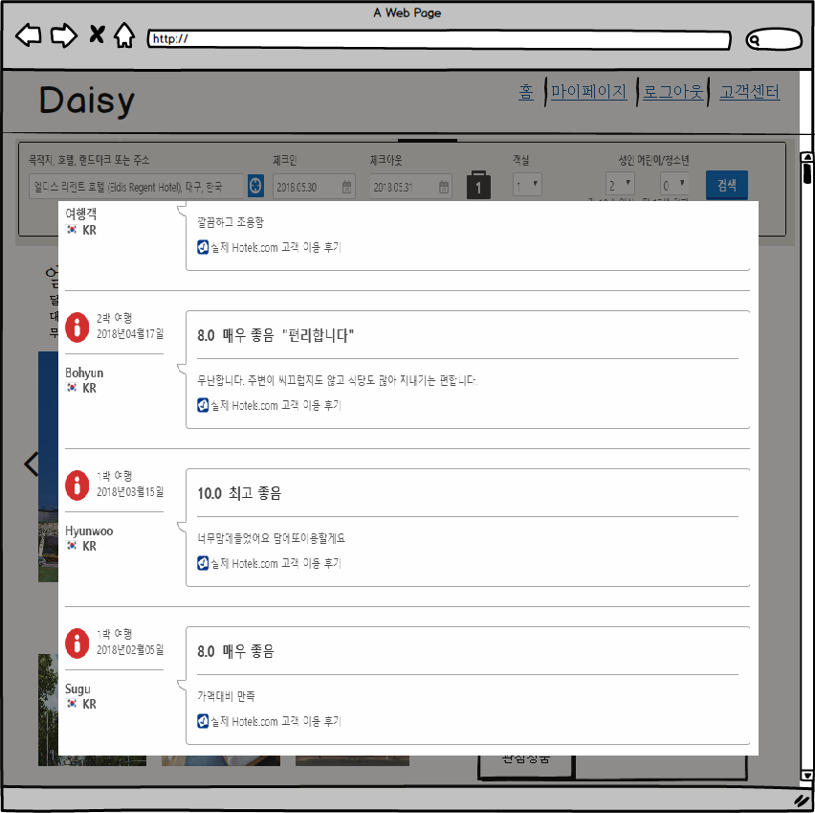
선택한 호텔에 대한 상세정보(후기상세페이지)
1 | -평점 창을 클릭시 나오는 후기 상세 팝업창이다.
2
3
4
5
6
7
8
9
10
특이사항

Slide 46
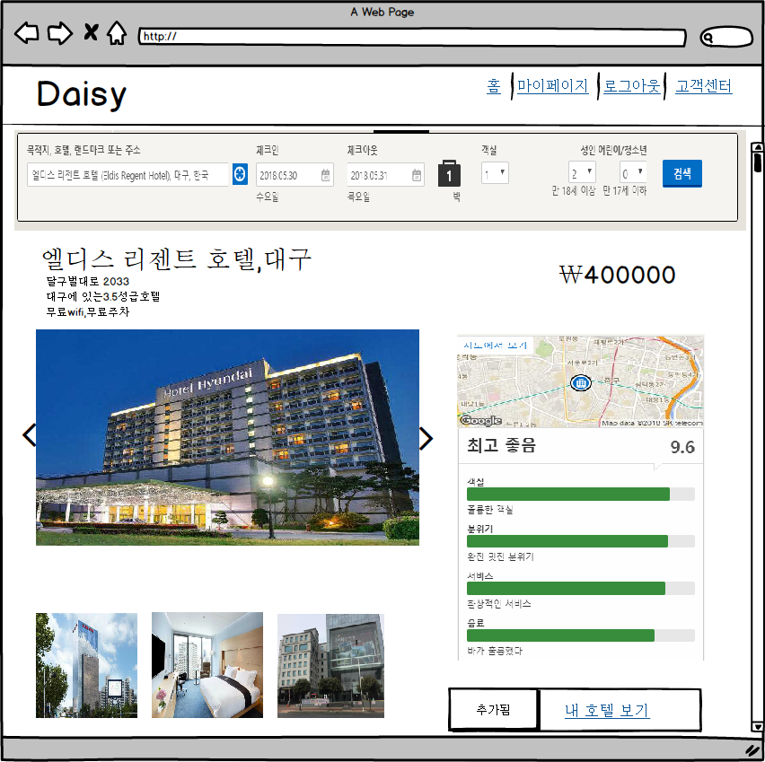
선택한 호텔에 대한 상세정보(관심상품추가)
1 | -관심상품으로 등록시 관심상품이->추가됨으로 바뀌며 옆에 내호텔 보기가 나오며 클릭시 추가했었던 호텔들이 보이는 홈페이지로 이동한다.
2
3
4
5
6
7
8
9
10
특이사항
1
1

Slide 47
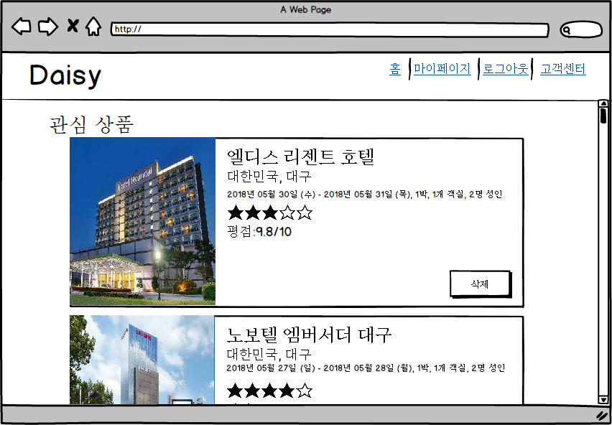
선택한 호텔에 대한 상세정보(관심상품 홈페이지)
1 | -내 호텔보기 클릭시 사용자가 추가했던 호텔들을 보여준다.(최근에 추가했던 호텔들은 제일 위에 나타난다)
2
3
4
5
6
7
8
9
10
특이사항
1
1

Slide 48
선택한 호텔에 대한 상세정보(관심상품 클릭시 )
1 | -관심상품목록에서 원하는 호텔을 클릭시 그 호텔에 대한 상세 페이지로 이동
2
3
4
5
6
7
8
9
10
특이사항
1
1

Slide 49
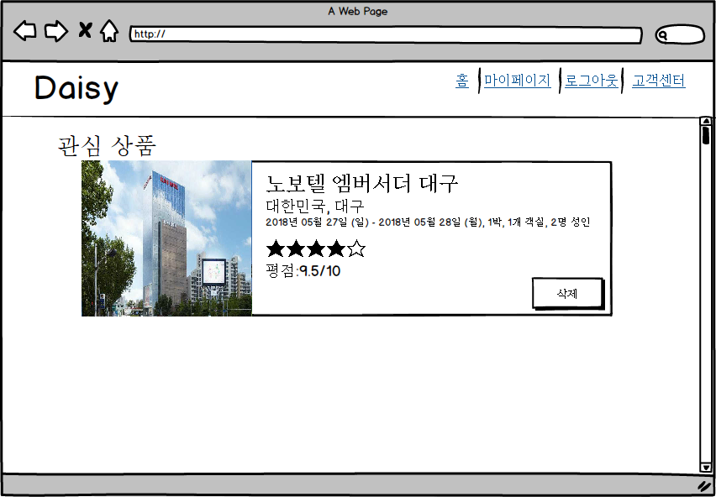
선택한 호텔에 대한 상세정보(관심상품 삭제)
1 | -삭제 버튼을 클릭시 삭제 되며 삭제된 상품의 전 상품이 맨위로 올라온다.
2
3
4
5
6
7
8
9
10
특이사항
1
1

Slide 50
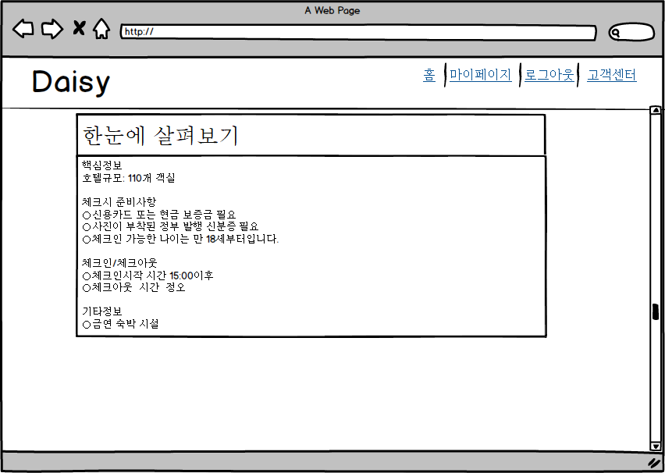
선택한 호텔에 대한 상세정보(한눈에 살펴보기)
1 | -상세 페이지 중반부에 위치 호텔정보,체크시 준비사항,체크인체크아웃시간대, 기타 정보들까지 알수있다.
2
3
4
5
6
7
8
9
10
특이사항
1

Slide 51
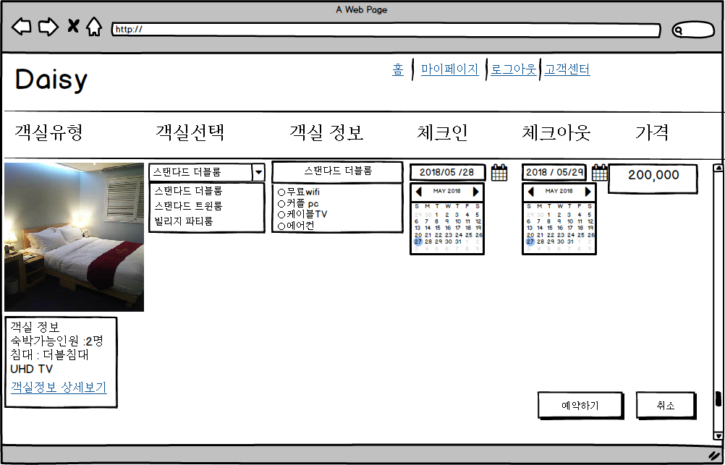
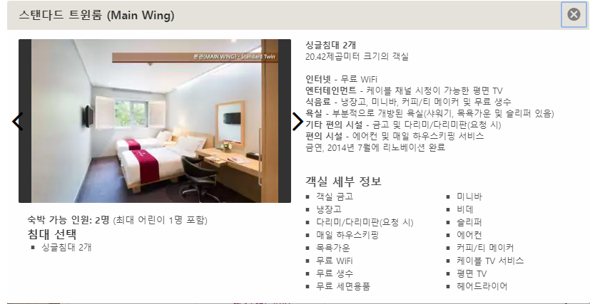
선택한 호텔에 대한 상세정보(객실 선택에 대한 객실 정보)
1 | -객실을 선택하고 그 객실에 대한 정보를 표시.
2 | 클릭시 팝업창이 나와서 객실에 대한 상세 정보를 알 수있다.
3
4
5
6
7
8
9
10
특이사항
2
1
2

Slide 52
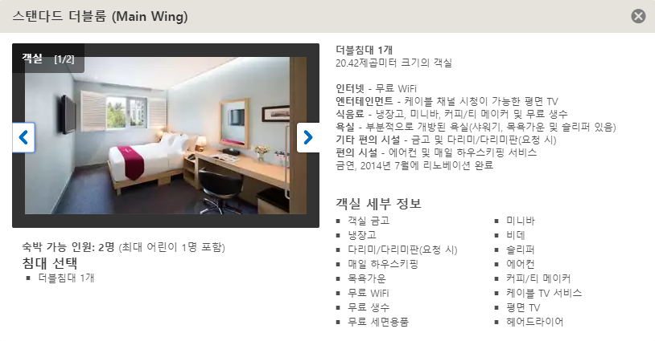

객실정보 이미지 슬라이더
1 | -이미지 슬라이더를 주어 객실사진을 볼수있다.
2
3
4
5
6
7
8
9
10
특이사항
1
1

Slide 53
선택한 호텔에 대한 상세정보(옵션, 체크인, 체크아웃, 금액)
1 | 1-1 객실에대한 간략한 정보들을 볼수있다(고객이 주로 물어보거나 많이사용하는 정보들을 기입 ) 1-2 입실할 날짜와 퇴실할 날짜를 선택 (달력 클릭시 날짜 선택가능) 1-3 선택한 옵션,체크인,체크 아웃에 대한 가격을 표시
2 | - 버튼 클릭 시 결제페이지 이동
3
4
5
6
7
8
9
10
특이사항
1
1-1
1-2
1-3
2

Slide 54

예약하기
1 | 비 로그인시 성,이름, 이메일,휴대폰정보를 기입해야 하며 로그인시에는 정보를 불러와서 기입되어있다.(지금화면은 로그인 상태에서 예약하여 미리 기입된 상태다.)
2
3
4
5
6
7
8
9
10
특이사항
1

Slide 55
예약하기 (호텔에 대한 간략한 정보)
1 | 호텔에 대한 이미지,이름,체크인/아웃 요금에대해 간략하게 보여주는 기능.
2
3
4
5
6
7
8
9
10
특이사항
1

Slide 56

예약하기 (해외 화폐로 보기)
1 | 호텔 가격에 대해 여러 나라 화폐로 볼 수 있는 기능이다(지금 화면은 일본화폐(JPY)로 클릭시 나오는 화면이다.)
2
3
4
5
6
7
8
9
10
특이사항
1
1

Slide 57
예약하기 (카드선택)
1 | 자신이 원하는 카드를 선택하면 된다.
2 | 결제하기 버튼을 누르면 카드번호, 결제방법을 (공인인증서+cvc,/비밀번호+cvc등)선택한다.(미구현)
3
4
5
6
7
8
9
10
특이사항
1
2

Slide 58
예약하기 (취소)
1 | 취소(돌아가기)버튼을 클릭할시 예약하기 전페이지인 상세페이지로넘어간다.
2
3
4
5
6
7
8
9
10
특이사항
1
1

